Slide 1

Проект «Мы за безопасность в каждом доме!»

Slide 2




Краткая информация о проекте
«Мы за безопасность в каждом доме!»
медико-консультативная помощь
информационно-просветительские лекции
социальные
опросы
проведение практических мероприятий

Slide 3
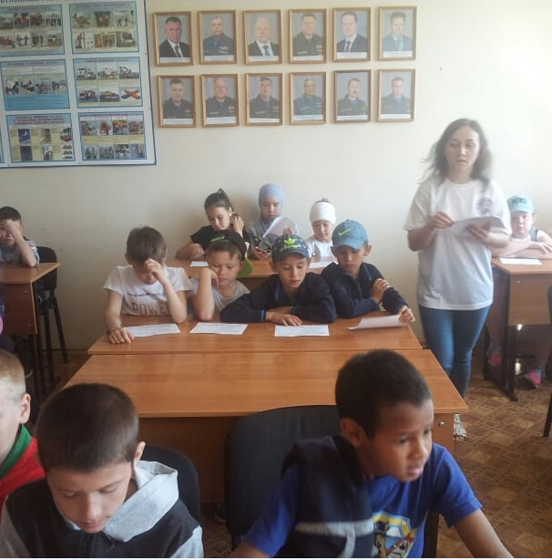
Актуальность
«Мы за безопасность в каждом доме!»
нехватка квалифицированных кадров в волонтерской среде
отсутствие оборудованных спасательных постов в местах возможного купания
снижение уровня медицинской грамотности при спасении
отсутствие обучения по безопасности в связи с распространением коронавируса в условиях самоизоляции

Slide 4

География проекта и целевая аудитория
«Мы за безопасность в каждом доме!»

Slide 5




Цели и задачи проекта
«Мы за безопасность в каждом доме!»
Повышение грамотности при оказании помощи на воде
Увеличение количества обученных правилам безопасности
Обучение
Лекции
Опросы
Снижение гибели на водных объектах

Slide 6
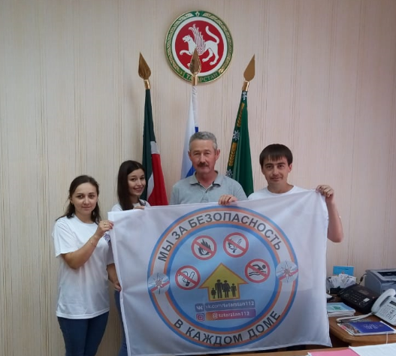







На стадии реализации
«Мы за безопасность в каждом доме!»
4 выезда
2 г. 3 месяца
Обучены 4860 человек
68 занятий
58 патрулирований
37 аншлагов

Slide 7

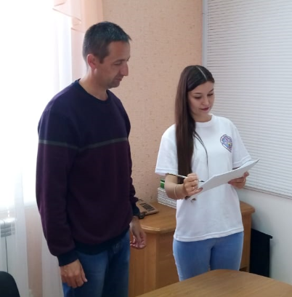
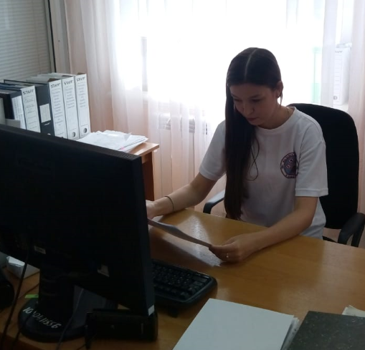

Ожидаемые результаты и планы
«Мы за безопасность в каждом доме!»
Повышение грамотности по оказанию первой помощи
Увеличение количества обученных
Расширение территории проекта

Slide 8
Берегите себя и своих близких!

